Slide 1
Портландцемент и его применение
УО "Минский государственный колледж строительства имени В.Г. Каменского "

Slide 2
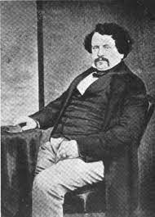
История создания
В начале 19 Джозеф Аспдин нагрел смесь измельченной извести с глиной в печи, растер комки в порошок и смешал с водой. По цвету, полученный бетон, был похож на те самые камни с карьера острова Портланд. Именно поэтому цемент обрел такое красивое имя и сокращенно стал называться портландцемент.

Slide 3
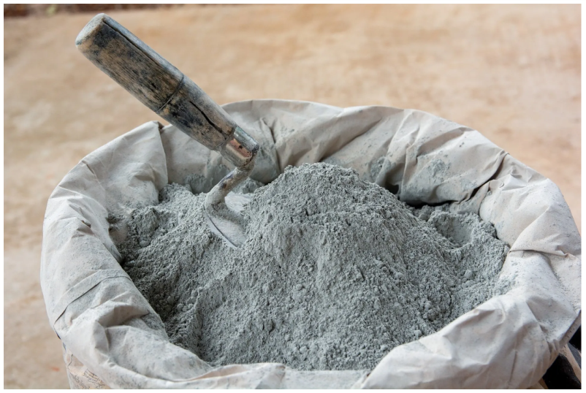
Состав портландцемента
Изготавливают цемент из гипса и молотого клинкера.
Клинкер:
Глина
Известь
Известняк
Мел
Кремнезем
Глинозем
Также некоторые производители добавляют в цемент минеральные добавки в виде:
Пемза
Вулканический туф
Кремнеземистые отходы
Современные пластификаторы

Slide 4

Общая характеристика
Портландцемент должен быть:
Должена быть нужной плотности. Прочность, которая предписана Гостом это 250-300 мг/кг.
Портландцемент должен укладываться в определенное время схватывания. Обычно твердение раствора начинается через 40-45 минут.
Равномерное изменение объема. Важно, чтобы готовая смесь равномерно набухала, а потом оседала во всей своей массе.
Водоцементное соотношение или количество впитываемой воды. Ее нормативное количество должно быть около 25% от массы всей смеси.
Для строительных расчетов нужно знать удельный вес материалов. Разбег по плотности может быть от 1100 кг/м³ до 1300 кг/м³.
Тепловыделение. Это показатель повышения температуры при схватывании раствора. Не рекомендуется использовать материал, слишком интенсивно выделяющий тепло.

Slide 5

Физические свойства
Для портландцемента физические свойства – это его способность противостоять внешним физическим воздействиям. Например, сжатию или растяжению.
Первые физические свойства – это устойчивость к коррозии. Для повышения коррозионной устойчивости важна тонкость помола компонентов, а также контроль порообразования при укладке.
Морозоустойчивость. Это свойство показывает, сколько циклов изменений температуры может выдержать бетон без потери своих качеств. Для улучшения стойкости к морозам существуют специальные добавки.

Slide 6
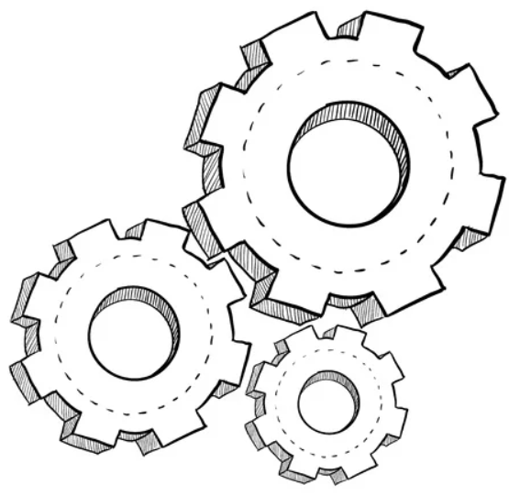
Механические свойства
Портландцемент обладает повышенной прочностью, которая даже возрастает со временем. Так же имеет устойчивостью к давлению не меньше 42,5 мПа.
Факторы, от которых зависит та самая механическая прочность:
Тонкость помола минералов. Чем она мельче, тем лучше происходит реакция компонентов, тем прочнее получается монолит.
Наличие специфических добавок. Это могут быть армирующие вещества, гидрофобные растворы, пластификаторы.
Способа заливки. К примеру, вибробетон достигает максимальной плотности по сравнению с другими типами.

Slide 7
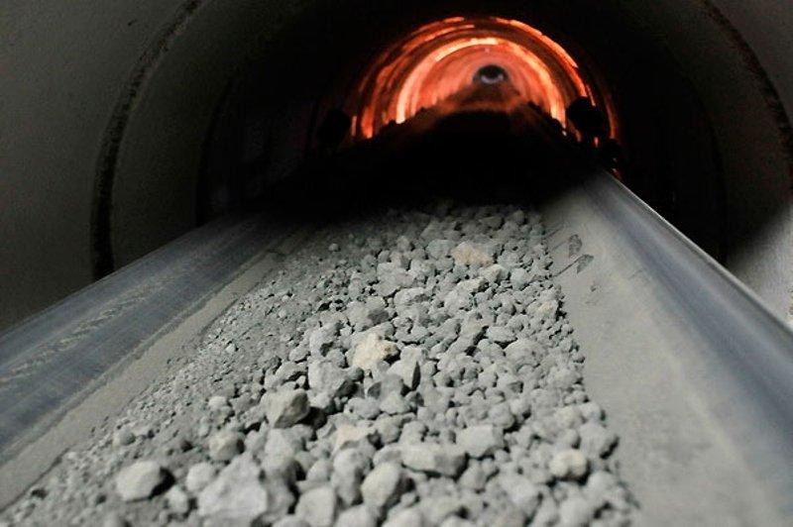
Процесс изготовления портландцемента
Сначала минералы перемалывают в порошок.
Затем полученную смесь тщательно пропекают при температуре 1400 градусов Цельсия. Нужен специальный вращающийся тепловой агрегат с барабаном. После обжига получаются минеральные гранулы.
3. Полученный клинкер снова измельчают. Порошок перемешивают в нужной пропорции с гипсом, вносят добавки.
Было изобретено 3 варианта обжига горных минералов. Каждый создан с целью получить бетон с определенными свойствами.

Slide 8
Варианты обжига горных минералов
Мокрый тип обработки. Перемалывание минералов происходит в воде. Затем влажную смесь отправляют в печь. На выходе получаются минеральные шарики (клинкер) которые снова перемалывают и смешивают с гипсом.
Сухой способ производства. Минеральные составляющие измельчаются и обжигаются в сухом виде. Этот тип производства считается более экономичным, потому что тратится меньше электричества. При мокром варианте в печах расходуется много электроэнергии на испарение воды.
Смешанный (комбинированный) вариант. Используют мокрый и сухой способ. Сырье немного увлажняют, запекают, а затем смешивают компоненты уже в сухом виде.

Slide 9
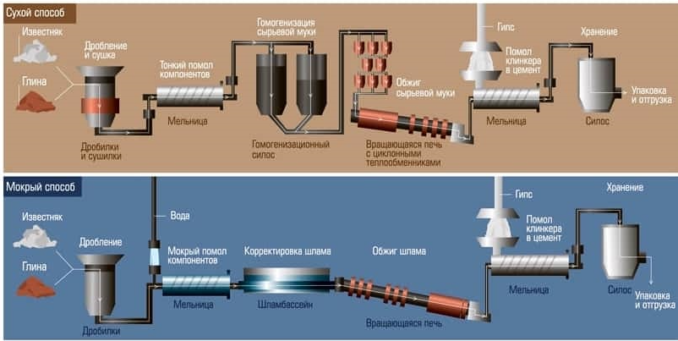
Варианты обжига горных минералов

Slide 10
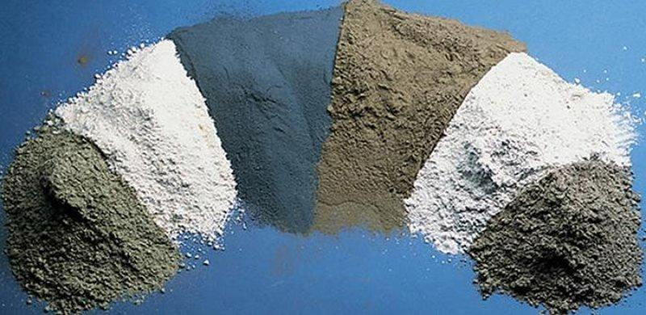
Разновидности портландцемента
ПЦ – обычный портландцемент
БТЦ – портландцемент быстротвердеющий
СС – портландцемент сульфато-стойкий
ПЛ – портландцемент с активными добавками
БПЦ – белый портландцемент
ШПЦ – шлаковый портландцемент
ИПЦ – известково-шлаковый портландцемент
ГФ – гидрофобный портландцемент
Цемент глиноземистый

Slide 11
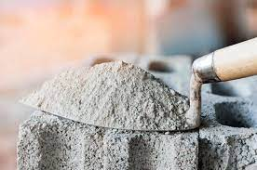
Марки цемента
Цифры в маркировке цемента обозначают прочность конструкции из этого цемента на сжатие (300, 400, 500, 600, 700).
Цемент М400 походит для бытового, массового строительства. С его помощью делают отмостки, игровые и спортивные площадки, заливают дорожки, заливают стяжки для полов.
Марка М500 обладает улучшенными характеристиками. Ее применят для строительства дорог, объектов военного назначения, в нефтяной, газовой промышленности, используют в частном хозяйстве.
М600 – цемент с высокими показателями прочности. Его применяют для строительства серьезных инженерных конструкций: мостов, плотин, промышленных зданий, аэродромных дорог.

Slide 12
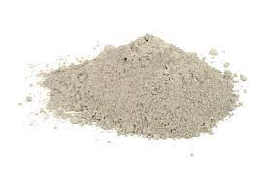
Марки цемента
Строительные смеси еще делят на:
I – чистый портландцемент;
II – имеет добавки от 6 до 35%;
III – в состав входит шлак 35-96% (шлакопортландцемент);
IV – пуццолановый тип, минеральные добавки до 55%;
V – композиционный материал, добавки от 35 до 80%;
Сколько добавок имеется:
А обозначает что в составе до 6-20% добавок
Б указывает на то, что добавлено от 21 до 35%
С – это объем дополнительных компонентов от 36 до 65%.
Минеральные добавки:
И – известь
Ш – шлак
К – композитная добавка
П –пуццолан.
Скорость набора прочности:
Р – ранняя высокая прочность;
Н – нормальная степень набора прочности.
М – медленное затвердение.

Slide 13
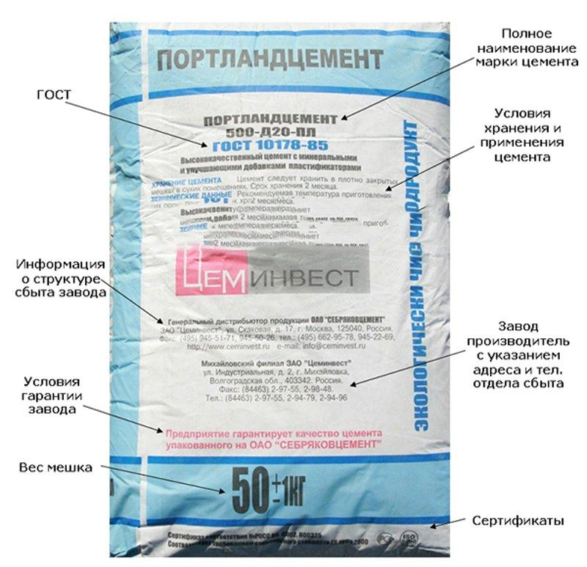

Slide 14
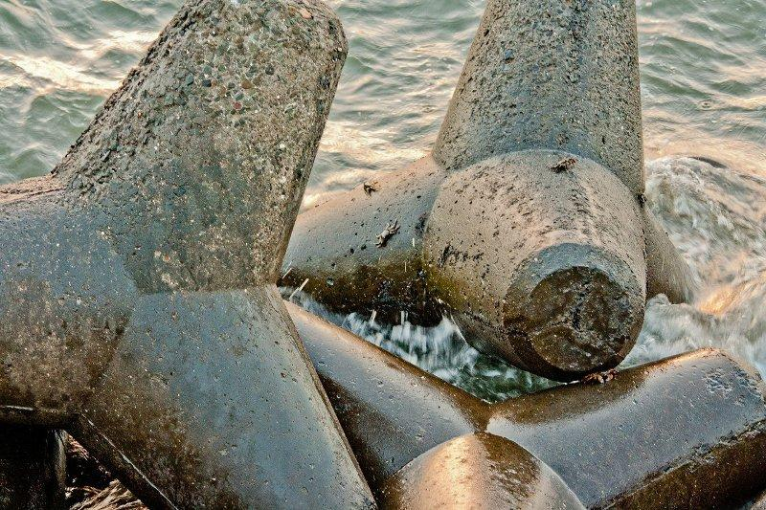
В каких случаях не подходит портландцемент
Несмотря на то, что портландцемент имеет сплошные плюсы, есть и некоторые недостатки. Так, этот тип смеси не используют в соленых, минерализованных и проточных водоемах. Здесь использует специальные виды цемента. Например, пуццолановый. Сульфатостойкий вид применяют только в стоячих неагрессивных водах.

Slide 15
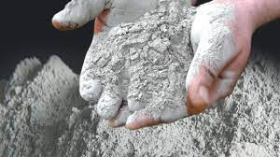
Как определяют качество цемента при покупке?
Чтобы определить качество цемента при его покупке, нужно:
Зачерпнуть в мешке пригоршню цемента;
Сожмите кулак;
Если цемент высыпается через пальцы, значит это партия высококачественного цемента;
Если вы почувствуете в цементе комочки, значит цемент мог контачить с влагой и его качество не вызывает доверия.

Slide 16
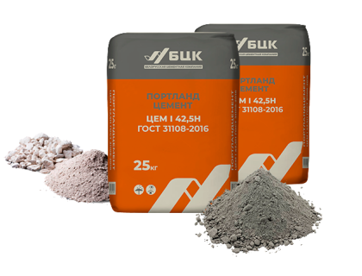
Срок годности цемента:
Как ни странно, цемент скоропортящийся продукт. Через 90 дней после изготовления, цемент теряет 20% завяленных характеристик. Через 6 месяцем потери составят 30%, через год – 40%.
Важно! Для долгого хранения купленного цемента бумажный мешок цемента нужно упаковать в полиэтиленовый пакет.

Slide 17
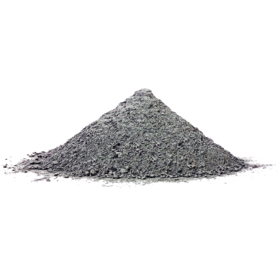
Спасибо за внимание!

